Slide 1

Муниципальное дошкольное образовательное учреждение
детский сад № 6«Лукоморье»
г. Петрозаводск
Развивающая предметно-пространственная среда
в группе №9 «Золотая рыбка»
Воспитатель:
Знаменская
Алина Романовна

Slide 2

Содержание развивающей Предметно-пространственной среды в группе:
Тематический центр
Центр дежурства
Центр игры
Центр экспериментирования
Центр наблюдения за природой
Центр патриотического воспитания
Центр познавательного развития. Зона дидактических и настольно-печатных игр
Центр конструирования
Центр Книги
Центр познавательного развития. Страноведение, театр
Центр музыкального развития
Центр творчества

Slide 3
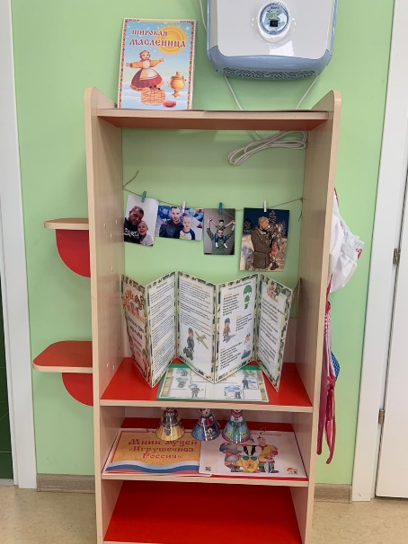
Тематический центр

Slide 4
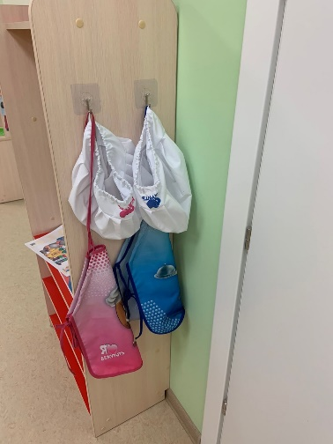
Центр дежурства

Slide 5
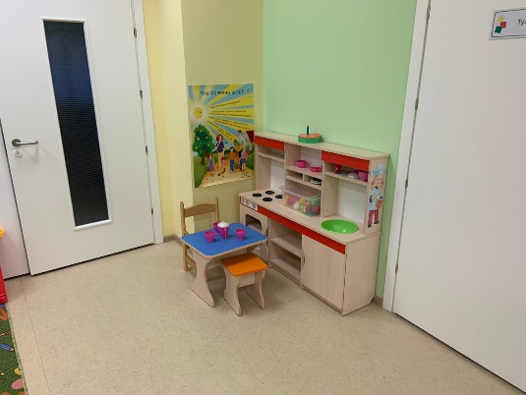
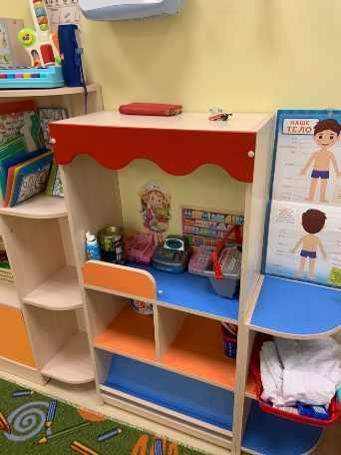
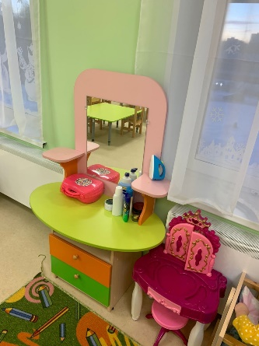
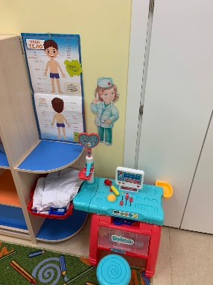
Центр игры

Slide 6
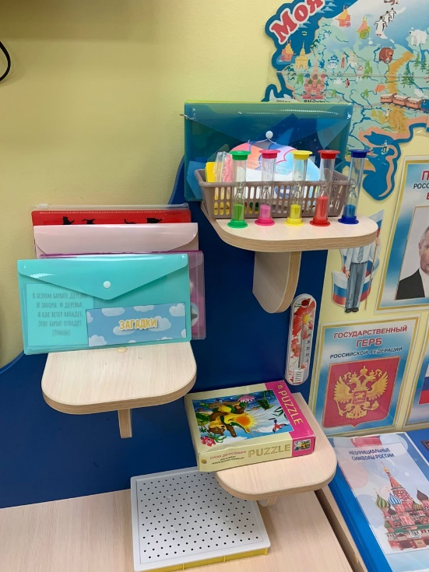
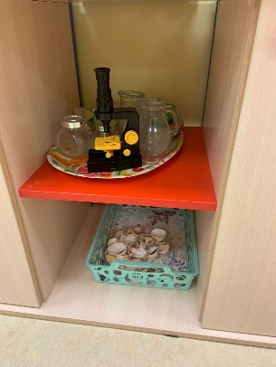
Центр экспериментирования

Slide 7
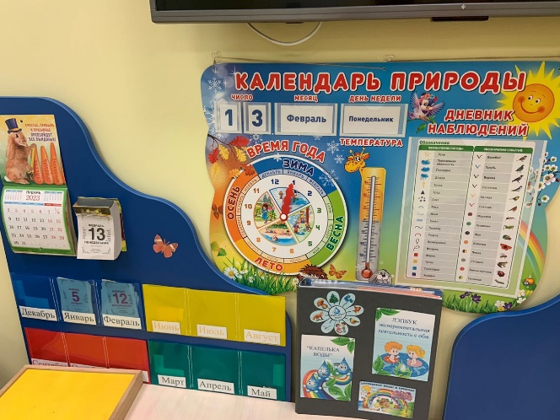
Центр наблюдения за природой

Slide 8
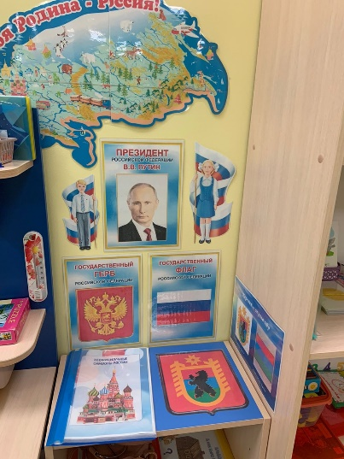
Центр патриотического воспитания

Slide 9
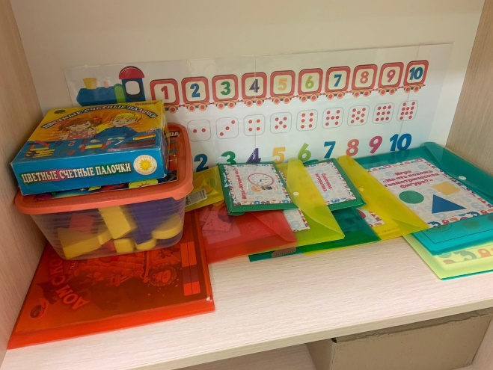
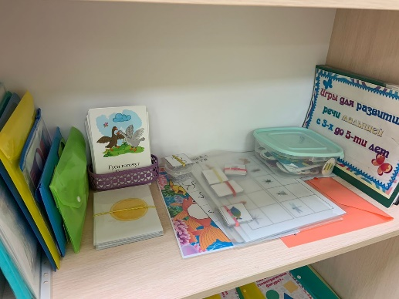
Центр познавательного развития.
Зона дидактических и настольно – печатных игр.

Slide 10
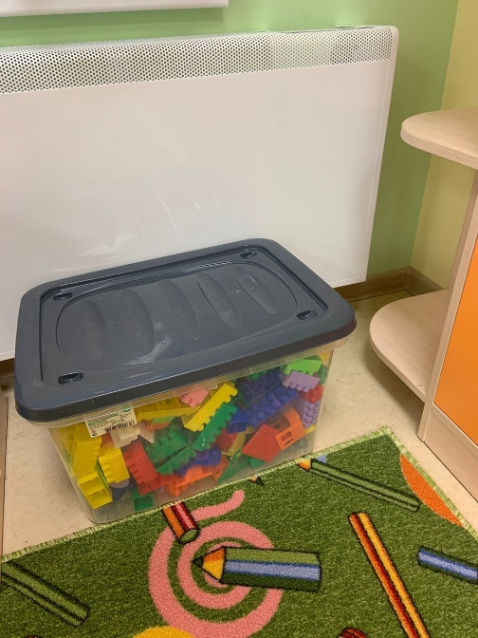
Центр конструирования

Slide 11
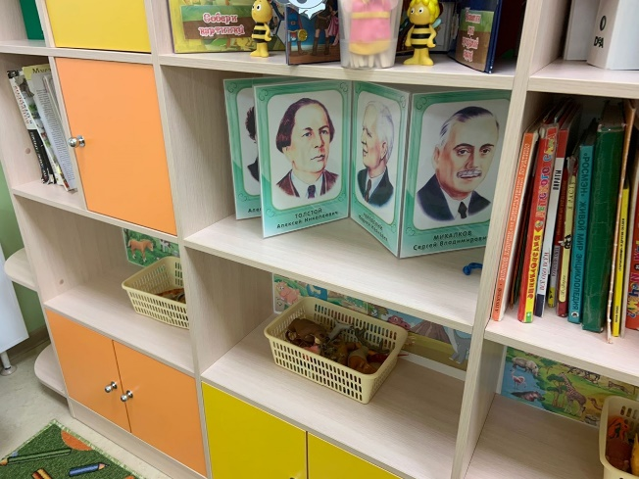
Центр литературного развития

Slide 12
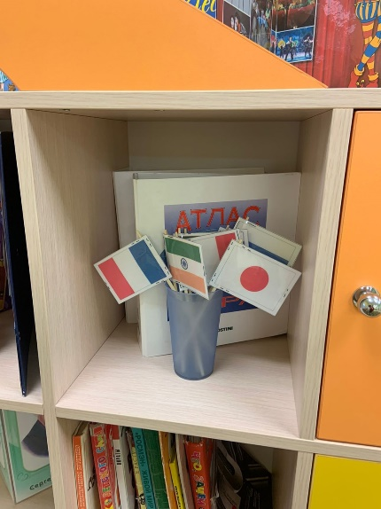
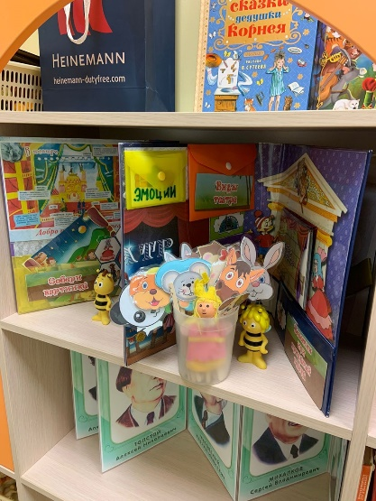
Центр познавательного развития (страноведение, театр)

Slide 13
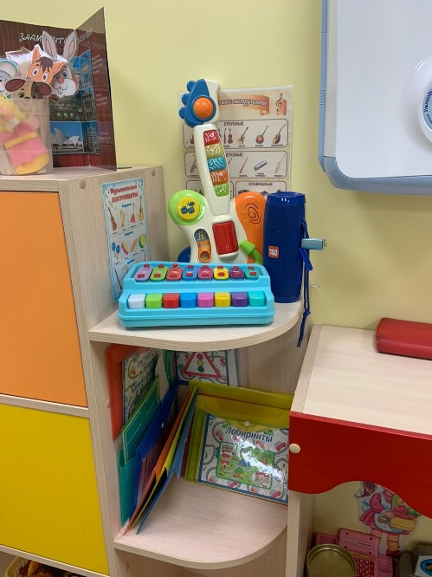
Центр музыкального развития и безопасности жизнедеятельности

Slide 14
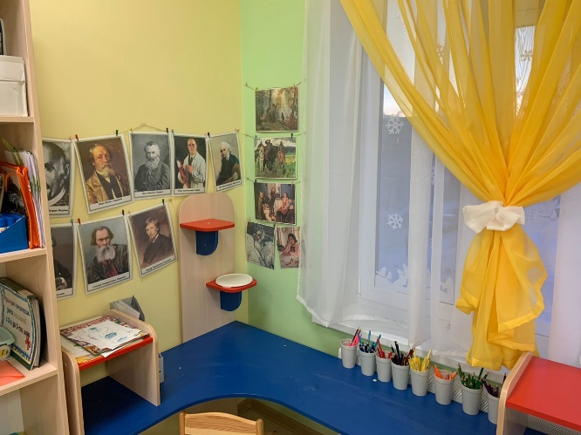
Центр творчества

